Slide 1


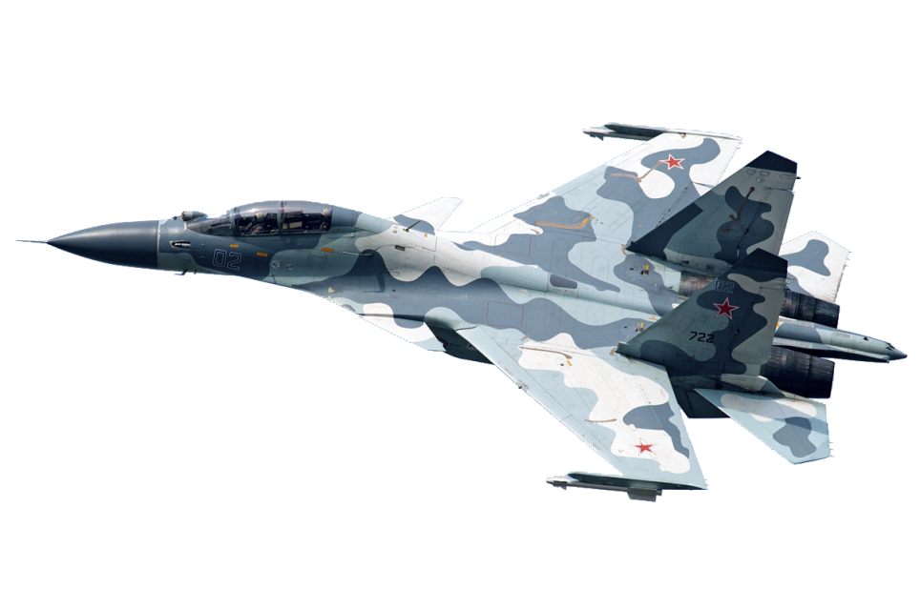
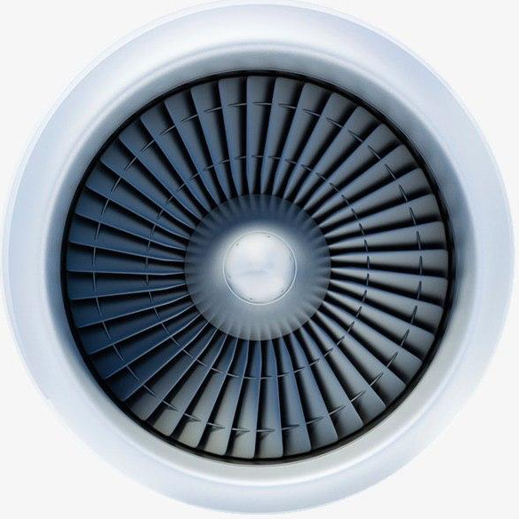
Объединенная двигателестроительная корпорация совместно с Государственной корпорацией «Ростех»
Приглашаются дети сотрудников предприятий ОДК на обучение в
Московский авиационный институт
по специальности
24.05.02 «Проектирование авиационных и ракетных двигателей»
Особенности и преимущества обучения:
Обучение и проживание в Кампусе за счет Корпорации
Повышенная стипендия от АО "ОДК"
Академический обмен в зарубежных университетах
Углубленное изучение иностранного языка (с возможностью получения международного сертификата)
Дополнительная профессиональная подготовка в Школе управления и Школе сервиса МАИ
Гарантированное трудоустройство по специальности после получения диплома

Slide 2
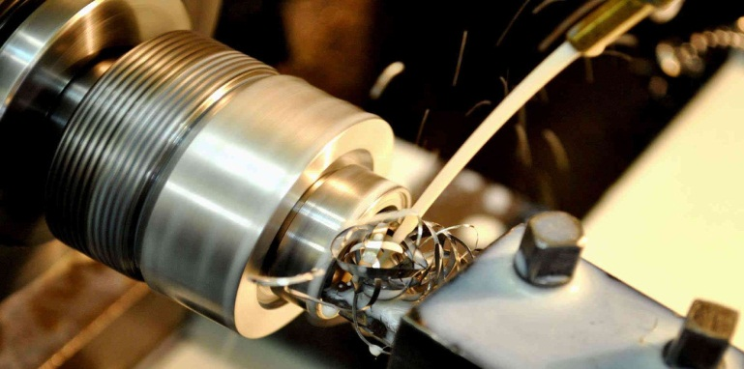
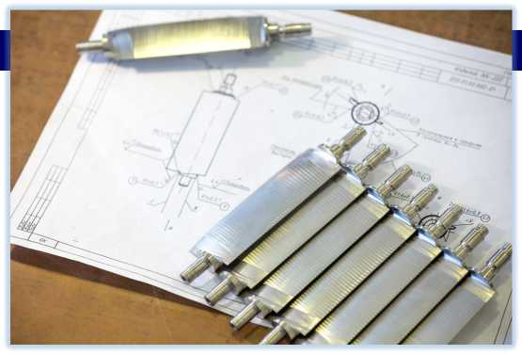
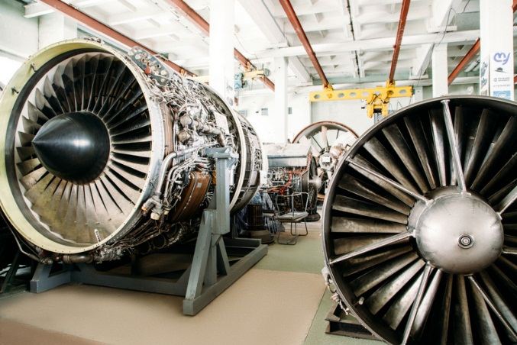

Почему ОДК?
Объединенная двигателестроительная корпорация сегодня — один из лидеров страны по разработке и производству двигателей для авиации, космических программ и военно-морского флота
Документы для участия в наборе
Анкета кандидата
Портфолио достижений (грамоты, сертификаты)
Документы необходимо предоставить в Учебный центр ПАО «ОДК-Сатурн» до 10 июля 2020 г. на электронную почту: elena.rumyantseva@uec-saturn.ru
Индивидуальная образовательная траектория
Введение в профессию с первого года обучения
Участие в командных и индивидуальных проектах
Закрепление Наставника от предприятия
Ускоренная адаптация через погружение в деятельность предприятия
Инновационное 5D моделирование и математический расчет двигателей нового поколения
Поддержка изобретательских амбиций за счет научно-исследовательской деятельности, доступа к базам и материалам предприятия, участие в инженерных конкурсах (WorldSkills, хакатоны, конференции

Slide 3
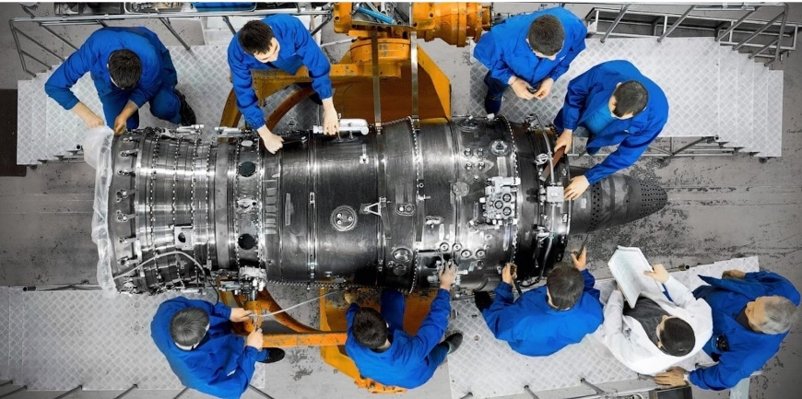
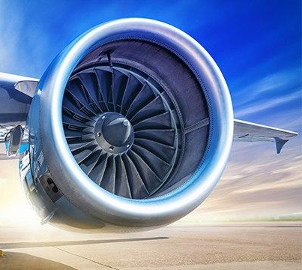
Программа дает возможность обучения в лучших университетах мира:
Национальный университет Сингапура (National University of Singapore), Сингапур
Наньянский технологический университет (Nanyang Technological University), Сингапур
Шанхайский транспортный университет (Shanghai Jiao Tong University), Шанхай
Высший национальный институт Аэронавтики и Космоса (Institut supérieur de l'aéronautique et de l'espace), Тулуза
Национальная высшая школа механики и автотехники (École nationale supérieure de mécanique et d'aérotechnique), Тулуза
Национальная школа гражданской авиации (Ecole Nationale de l'Aviation Civile), Тулуза
Профессиональные траектории изобретателей после успешного окончания программы
как в гражданском, так и оборонном
секторах промышленности на индивидуальных условиях мотивации
1. Инженер-конструктор в центральных конструкторских бюро Холдинга
2. Аналитик в сфере инженерного консалтинга и оптимизации
3. Ученый визионер-теоретик с опытом прикладных международных исследований
Дополнительную информацию по вопросам обучения
Вы можете получить по телефонам
8 4855 329 398
8 4855 328 634

Slide 4
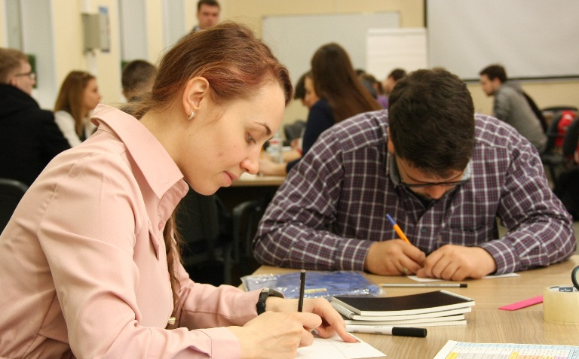

Критерии отбора для соискателей:
Средний балл ЕГЭ не ниже 220;
Средний балл аттестата – не ниже 4,0;
Знание английского языка Pre-Intermediate.
В качестве дополнительных преимуществ будут рассматриваться :
Аттестат о среднем общем образовании с отличием или аттестат о среднем общем образовании (среднем (полном) общем образовании), содержащий сведения о награждении золотой или серебряной медалью (или диплом о среднем профессиональном образовании с отличием).
Участие/победы в региональных и всероссийских конкурсах научно-технических проектов.
Победа/участие в корпоративном профориентационном чемпионате «Построй карьеру в ОДК».
Победа во Всероссийских и (или) Международных чемпионатах Junior Skills.
Победа в Региональном этапе Всероссийской олимпиады школьников за 10 и 11 классы по предметам: физика, математика, иностранный язык, прошедшие не ранее 2015-2016 учебного года.
Олимпиады I и II уровней за 10, 11 классы, прошедшие не ранее 2015-2016 учебного (из утвержденного Перечня олимпиад соответствующего года) по инженерным и техническим профилям, предметные олимпиады по физике и математике.
Участие и (или) результаты участия поступающих в интеллектуальных и (или) творческих конкурсах.

